Slide 1
OpenBridge 실전 프로젝트
디자인 시스템 실습 시리즈 · 3강
자연어로 디자인 시스템을 바꾸고, 그 변경을 Figma 와 선박 대시보드에 함께 반영한다
실습 자료 k3i-openbridge-lab.zip · 선수 1강·2강 · 기준 OpenBridge 웹컴포넌트 2.1.0
Notes:
1·2강에서 만든 것은 우리 손으로 만든 작은 디자인 시스템이었습니다. 오늘은 실제 해양 산업 표준인 OpenBridge 위에 우리 과제(KASS 대시보드)에 맞는 층을 얹고, 그 전체를 자연어 요청으로 바꾸는 방법을 배웁니다.

Slide 2
수업이 끝나면 할 수 있는 것
오늘의 목표
① 6계층으로 나누기
② 선언과 코드 분리
③ 자연어 변경 루프
Token · Primitive · Instrument · Block · Layout · View 를 폴더와 파일로 짚을 수 있다
바뀔 수 있는 것을 design/ JSON 으로 빼고, 검사기로 잘못된 변경을 막는다
Claude Code 에 요청 → 선언 수정 → 검사 → 화면·Figma 반영까지 혼자 돌린다
디자인 시스템 실습 3강 · OpenBridge 실전 프로젝트
02
Notes:
③이 이 시리즈의 최종 목표입니다. 오늘 마지막 종합 미션에서 자연어 사양 하나로 새 화면을 끝까지 만듭니다.

Slide 3
다섯 부분, 두 차시 권장
진행 순서
순서 | 내용 | 형태 | 시간(제안)
1 | OpenBridge 와 1·2강의 연결 | 강의 | 15분
2 | 설계 — 6계층, 선언 파일, 상태 6종, 클래스 모델 | 강의·코드 | 40분
3 | 데이터 흐름과 검사기 | 코드·시연 | 20분
4 | 자연어 변경 루프 — CLAUDE.md, 요청 작성법 | 시연 | 25분
5 | 실습 P0–P8 과 종합 미션 | 실습 | 80분
디자인 시스템 실습 3강 · OpenBridge 실전 프로젝트
03
Notes:
분량이 많아 두 차시(각 90분)로 나누기를 권합니다. 1차시는 1~4, 2차시는 실습과 종합 미션입니다.

Slide 4
OpenBridge 위에 짓는다
01
노르웨이 AHO·OICL 이 만든 선교(船橋) 디자인 시스템. 우리는 그 위에 KASS 대시보드 층을 얹습니다.
Notes:
KRISO 대시보드 발표자료 5장의 내용을 짧게 상기시킵니다. 왜 북유럽 선박 화면이 비슷해 보이는지, 그 정체가 OpenBridge 라는 점입니다.

Slide 5
OpenBridge 웹 컴포넌트 2.1.0 — 직접 설치해 확인한 것
사실 확인
Lit 웹 컴포넌트
팔레트 4종
프레임워크 래퍼
라이선스 주의
공개 npm 패키지 (@oicl 스코프) · 계기 컴포넌트 60여 종
<html data-obc-theme> = bright · day · dusk · night
React · Vue · Angular · Svelte 래퍼 자동 생성
각 버전 6개월간 AGPL-3.0 → 이후 Apache-2.0 (후원사는 즉시 상용)
디자인 시스템 실습 3강 · OpenBridge 실전 프로젝트
05
Notes:
라이선스 카드는 반드시 짚으세요. 발표자료 5장에는 ‘오픈소스이므로 그대로 차용’이라고 되어 있는데, 2.x 는 지연 라이선스 모델입니다. 과제 산출물로 배포하기 전에 버전별 전환일을 확인해야 합니다. 2026년 11월 기준 정보입니다.

Slide 6
우리가 배운 것을 OpenBridge 도 그대로 쓴다
1·2강과의 연결
openbridge-webcomponents/dist/decorator.js (요약)
…-react/…/compass.js
var customElement = (tagName) =>
export const ObcCompass = createComponent({
(classOrTarget, context) => {
react: React,
if (customElements.get(tagName)) {
tagName: "obc-compass",
// 이미 등록됨 → 오류 대신 경고
elementClass: ObcCompassElement,
console.error(`${tagName} is already registered`);
events: {}
return;
});
}
customElements.define(tagName, classOrTarget);
};
1강 — 같은 태그를 두 번 등록하면 오류 → OpenBridge 는 데코레이터를 직접 만들어 해결
2강 — @lit/react createComponent 래퍼 → OpenBridge 의 React 패키지도 같은 방식
디자인 시스템 실습 3강 · OpenBridge 실전 프로젝트
06
Notes:
수강생이 ‘우리가 배운 게 진짜 실무에서 쓰이는구나’를 느끼는 장입니다. 왼쪽은 1강에서 본 Lit 의 customElement 와 거의 같고, 이미 등록된 경우만 다르게 처리합니다. 여러 앱 번들이 같은 라이브러리를 싣는 선박 통합 환경을 고려한 설계입니다.

Slide 7
6계층과 선언
02
발표자료 36장의 6계층 구조와 40장의 상태 규칙을 실제 폴더와 파일로 옮겼습니다.
Notes:
여기서부터 프로젝트를 에디터로 열고 따라오게 합니다. 폴더 이름이 계층 이름과 맞춰져 있어 찾기 쉽습니다.

Slide 8
각 층은 바로 아래 층만 쓴다
구조
층 | 무엇 | 이 프로젝트에서 | 바꾸는 곳
View | 화면 — 레이아웃 + 슬롯별 패널 + 신호 | src/view (Registry) | design/views/*.json
Layout | 슬롯 자리 (grid areas) | src/ds/k3i-layout.ts | design/layouts.json
Block | 패널 — 제목·상태·본문 | src/ds (K3iPanel 상속) | panels.json · states.json
Instrument | 계기 — 나침반, 타각계, 수치 | OpenBridge (조합만) | 수정 금지
Primitive | 버튼, 토글, 배지 | OpenBridge | 수정 금지
Token | 색·간격·글꼴 | src/styles/k3i-tokens.css | design/tokens.json
디자인 시스템 실습 3강 · OpenBridge 실전 프로젝트
08
Notes:
가운데 두 줄(Instrument, Primitive)은 OpenBridge 가 제공하고 우리는 건드리지 않습니다. K3I 가 만드는 것은 위의 세 층(Block, Layout, View)과 Token 의 alias 층입니다. ‘각 층은 바로 아래 층만 쓴다’는 규칙은 발표자료의 단일 규칙 그대로입니다.

Slide 9
바뀔 수 있는 것은 전부 선언으로.
코드는 선언을 읽기만 한다.
핵심 원리
그러면 자연어 변경 = JSON 편집이 되고, 검사기(npm run check)가 안전망이 됩니다. 코드를 고쳐야 하는 경우는 새 패널 종류나 새 상태 형태를 만들 때뿐입니다.
디자인 시스템 실습 3강 · OpenBridge 실전 프로젝트
09
Notes:
이 한 장이 3강 전체의 요약입니다. 잠시 멈추고 수강생에게 ‘그럼 무엇이 선언이 될 수 있을까?’를 물어 다음 장의 파일 목록을 예측하게 해 보세요.

Slide 10
자연어 변경의 대상이 되는 일곱 파일
design/ 폴더
파일 | 층 | 담는 것 | 자연어 요청 예
tokens.json | Token | K3I 토큰 → OpenBridge 변수 alias, 팔레트별 덮어쓰기 | 야간에 경보색 어둡게
states.json | Block | 상태 6종의 색 토큰·형태·문구·우선순위 | stale 문구 바꿔
panels.json | Block | 패널 종류와 필요한 신호 역할 | (새 패널 추가 시)
layouts.json | Layout | grid-template-areas 슬롯 | 오른쪽에 칸 추가
views/*.json | View | 화면구성정의 — 파일 추가 = 화면 추가 | 추진 감시 화면 만들어
signals.json | 데이터 | 신호 카탈로그·임계값·ttl | 배기온도 경보 450도
figma.json | 연결 | Figma 파일 URL·이름 규칙 | (최초 1회 기입)
디자인 시스템 실습 3강 · OpenBridge 실전 프로젝트
10
Notes:
각 파일을 한 줄씩 읽고, 오른쪽 열의 요청 예가 왜 그 파일로 가는지 묻습니다. 이 판단을 Claude Code 가 하도록 CLAUDE.md 에 같은 표가 들어 있습니다.

Slide 11
색은 직접 정하지 않고 OpenBridge 를 가리킨다
Token
design/tokens.json
k3i-tokens.css (생성)
"color": {
:root {
"text": { "ob": "--element-active-color" },
--k3i-color-text:
"alarm": { "ob": "--alert-alarm-color" },
var(--element-active-color);
"manual": { "ob": "--element-active-enhanced-color" }
--k3i-color-alarm:
},
var(--alert-alarm-color);
"space": {
--k3i-space-3: 12px;
"3": { "value": "12px" }
}
}
빌드 스크립트가 참조한 OpenBridge 변수가 openbridge.css 에 실제로 있는지 검사 → 오타·버전 변경 시 빌드 실패
디자인 시스템 실습 3강 · OpenBridge 실전 프로젝트
11
Notes:
ob 는 alias, value 는 OpenBridge 에 대응 값이 없을 때만 쓰는 직접 값입니다. manual 상태색은 OpenBridge 에 전용 변수가 없어서 강조색을 빌려 쓴다는 점도 토큰 파일 안에 설명으로 남겨 두었습니다. npm run ob:vars -- alert-alarm 으로 팔레트별 값을 비교해 보게 하세요.

Slide 12
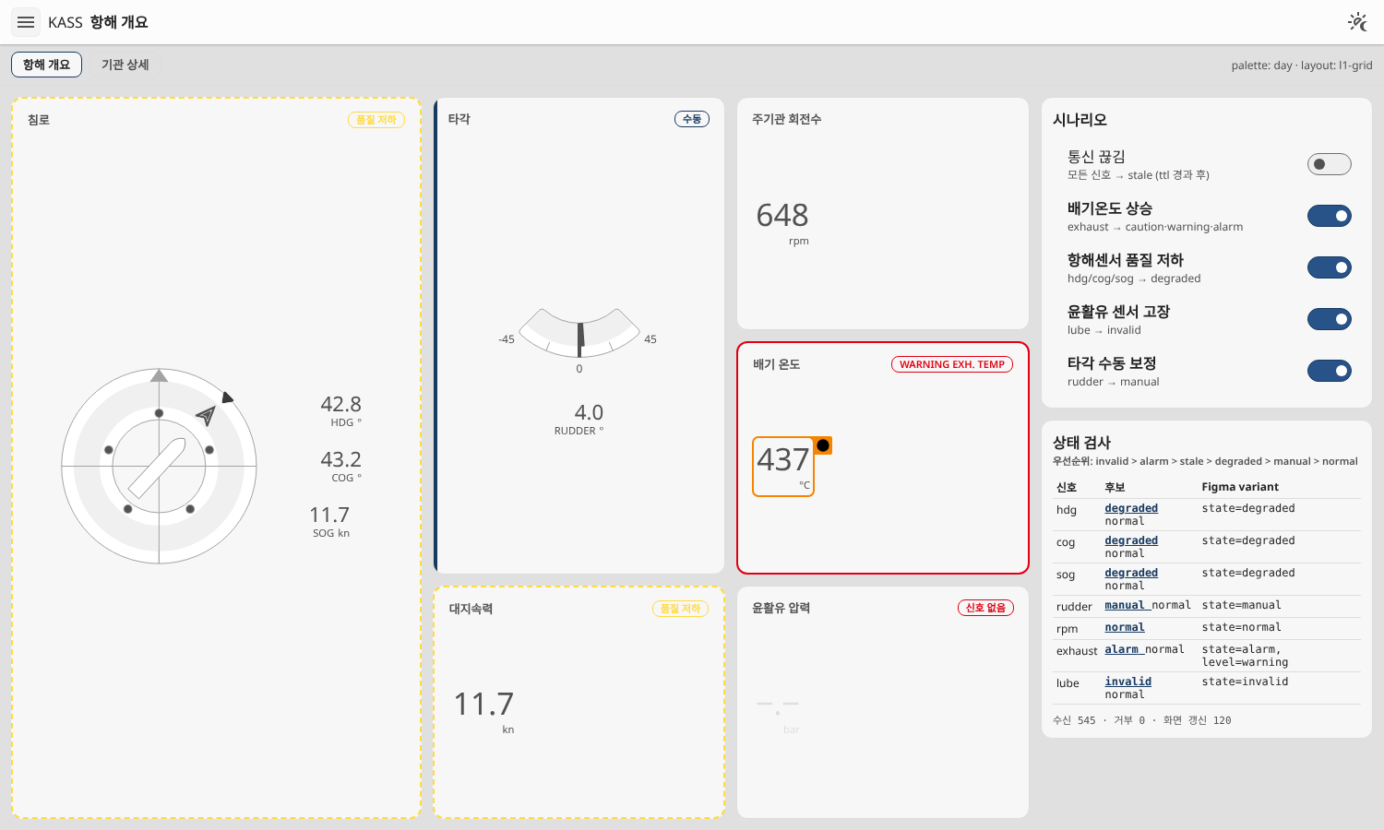
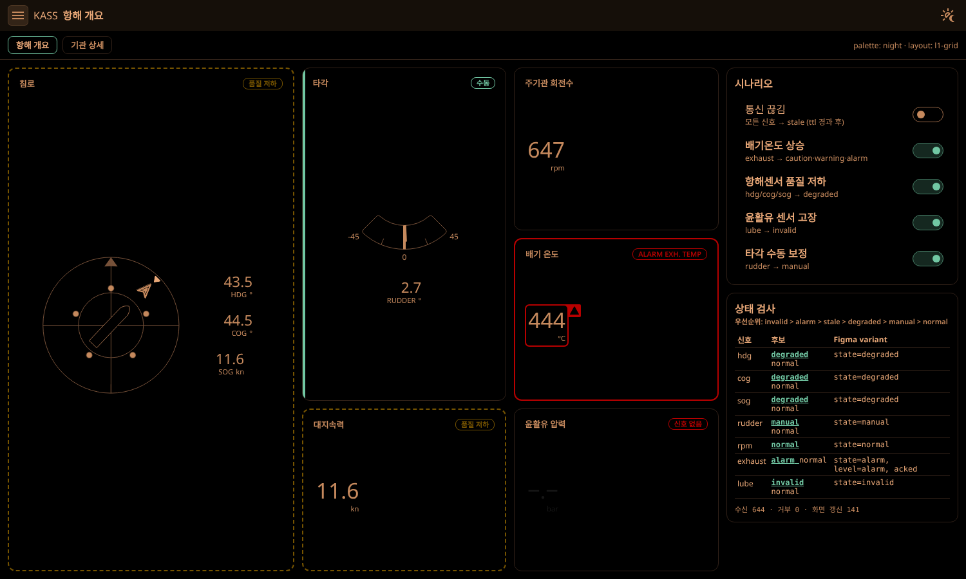
컴포넌트 코드 한 줄 없이 day → night
팔레트 전환
--primitive-neutral-700 → --element-active-color (OpenBridge, 팔레트별) → --k3i-color-text (K3I alias) → 패널
디자인 시스템 실습 3강 · OpenBridge 실전 프로젝트
12
Notes:
같은 상태 조합을 두 팔레트로 찍은 화면입니다. OpenBridge 자체도 원시값(primitive) → 의미값 구조를 쓰고, K3I 는 그 위에 한 겹을 더 얹었을 뿐입니다. 1강의 원시값·시맨틱 구조와 같다는 점을 연결하세요. 야간 팔레트는 선교 당직자의 암순응을 지키기 위한 것입니다.

Slide 13
하나의 값이 가질 수 있는 상태는 여섯 개뿐
상태 규칙
우선순위 | 상태 | 발생 조건 | 색 토큰 | 형태 | 문구
1 | invalid | 수신 없음·품질 invalid·값 없음 | alarm | 본문 흐림·회색 | 신호 없음
2 | alarm | 임계 초과 | alarm | 굵은 테두리 | {reason}
3 | stale | now − rxTs > ttl | caution | 값 흐림 | 갱신 없음 {age}s
4 | degraded | 원천 품질 저하 | caution | 점선 테두리 | 품질 저하
5 | manual | 운용자 수동 보정 | manual | 왼쪽 막대 | 수동
6 | normal | 그 외 | text | 없음 | —
색 + 형태 + 문자 3중 표기 · 겹치면 우선순위로 하나만 · 패널이 판단하지 않는다
디자인 시스템 실습 3강 · OpenBridge 실전 프로젝트
13
Notes:
design/states.json 의 내용 그대로입니다. 발표자료 40장과 같습니다. 야간에는 색 구분력이 떨어지고 색각 이상 운용자도 있으므로 색 하나로만 상태를 말하지 않습니다. 이 표의 문구·우선순위·색 토큰은 모두 JSON 이라 자연어로 바꿀 수 있습니다.

Slide 14
Signal — 후보를 모으고 우선순위로 하나를 고른다
Domain
src/domain/signal.ts
candidates(now: number): StateName[] {
const c: StateName[] = [];
if (this.rxTs === 0 || this.quality === "invalid"
|| this.value === null) c.push("invalid");
if (this.alertLevel() !== "none") c.push("alarm");
if (this.rxTs !== 0 && now - this.rxTs > this.ttl)
c.push("stale");
if (this.quality === "degraded") c.push("degraded");
if (this.manual) c.push("manual");
c.push("normal");
return c;
}
state(now = Date.now()): StateName {
const c = this.candidates(now);
return STATE_PRIORITY.find((s) => c.includes(s)) ?? "normal";
}
디자인 시스템 실습 3강 · OpenBridge 실전 프로젝트
14
Notes:
두 단계로 나눈 이유: 후보 수집(사실)과 선택(정책)을 분리하면, 우선순위를 바꾸는 요청이 와도 이 코드는 그대로이고 states.json 의 priority 만 바뀝니다. 실습 화면의 ‘상태 검사’ 표가 바로 이 candidates 와 선택 결과를 보여 줍니다.

Slide 15
추상 패널 하나가 상태 표현을 전부 맡는다
Block
src/ds/base/k3i-panel.ts (요약)
k3i-value-panel
export abstract class K3iPanel extends LitElement {
obc-readout
@property() heading = "";
@property({ reflect: true }) state: StateName = "invalid";
@property({ attribute: "state-text" }) stateText = "";
k3i-heading-panel
protected updated(changed) {
obc-compass + readout 3개
const def = STATES[this.state]; // states.json
this.setAttribute("shape", def.shape);
this.style.setProperty("--state-color",
`var(--k3i-color-${def.token})`);
k3i-rudder-panel
}
obc-rudder + readout
protected abstract renderBody(): TemplateResult;
}
하위 클래스는 renderBody() 만 구현
디자인 시스템 실습 3강 · OpenBridge 실전 프로젝트
15
Notes:
발표자료 44장의 Panel (abstract) 를 그대로 구현한 것입니다. 상태 색은 states.json 의 token 으로, 형태는 shape 속성과 CSS 로 정해집니다. 그래서 새 패널을 만들면 상태 6종 표현을 공짜로 얻습니다. 하위 클래스는 어떤 OpenBridge 계기를 어떻게 배치할지만 정합니다.

Slide 16
자리를 정하고, 자리에 무엇을 넣을지 선언한다
Layout · View
design/layouts.json
design/views/overview.json (발췌)
"l1-grid": {
"layout": "l1-grid",
"columns": "1.4fr 1fr 1fr",
"slots": {
"rows": "1fr 1fr 1fr",
"primary": { "panel": "heading",
"areas": [
"bind": { "hdg": "hdg", "cog": "cog",
"primary secondary kpi-1",
"sog": "sog" } },
"primary secondary kpi-2",
"kpi-2": { "panel": "value",
"primary tertiary kpi-3"
"title": "배기 온도",
]
"bind": { "value": "exhaust" } }
}
}
슬롯 이름 하나가 layouts.json areas = views slots 키 = Figma 슬롯 프레임 이름 — 세 곳이 같은 문자열이어야 자동화가 끊기지 않는다
디자인 시스템 실습 3강 · OpenBridge 실전 프로젝트
16
Notes:
왼쪽은 CSS grid-template-areas 를 JSON 으로 쓴 것입니다. 오른쪽 화면구성정의는 그 슬롯에 어떤 패널을 어떤 신호로 채울지만 말합니다. 발표자료의 ‘슬롯 이름 사전’과 같은 개념입니다.

Slide 17
Registry — 문자열을 컴포넌트로 바꾸는 사전
View
src/view/registry.tsx (요약)
export const REGISTRY = {
value: ({ slot, spec, signals, acked, onAck }) => (
<ValuePanel slot={slot} heading={spec.title}
state={signals.value?.state ?? "invalid"}
value={signals.value?.value ?? null} … />
),
heading: …, rudder: …,
};
// 선언(panels.json)과 구현(REGISTRY)이 어긋나면 시작 시 알림
for (const name of Object.keys(PANELS))
if (!REGISTRY[name]) console.error(`${name} 이 REGISTRY 에 없음`);
디자인 시스템 실습 3강 · OpenBridge 실전 프로젝트
17
Notes:
views JSON 의 "panel": "value" 같은 문자열이 여기서 실제 React 래퍼 컴포넌트가 됩니다. 발표자료 44장의 Registry 입니다. 아래 검사 코드는 선언과 구현이 어긋났을 때 조용히 깨지지 않게 하는 안전장치입니다. 새 패널을 추가할 때 이 파일 등록을 빼먹으면 콘솔에 바로 나타납니다.

Slide 18

초당 수십 건의 메시지, 화면 갱신은 프레임당 한 번
데이터 흐름
Transport
Adapter.parse
Signal.update
SignalStore
View
모의 MQTT (실제: mqtt.js·게이트웨이)
형식 → 의미 (kass/v1 가정)
값·품질·수신 시각
rAF 1회 + 500ms 시계
바뀐 패널만 리렌더
실측 — 수신 644건 → 화면 갱신 141회
500ms 시계 틱
개발 PC, 실습 시나리오 기준
메시지가 끊겨도 stale 로 바뀌어야 하므로 시간 경과만으로도 재계산
디자인 시스템 실습 3강 · OpenBridge 실전 프로젝트
18
Notes:
Transport 와 Adapter 는 인터페이스로 분리되어 있어 분야5 의 실제 MQTT 나 게이트웨이 WebSocket 으로 바꿔도 화면 코드는 그대로입니다. 수치는 실습 중 상태 검사 패널에 찍힌 값이며 성능 지표가 아니라 원리 확인용입니다.

Slide 19
잘못된 변경을 막고, 고칠 방법을 알려 준다
검사기
npm run check — 일부러 틀린 변경 6가지를 넣었을 때 (실제 출력)
✖ 디자인 선언 검사 실패 (6건)
[tokens.json] color.alarm: OpenBridge 에 없는 변수 --alert-alarm-colour
[states.json] states.stale.shape "blink" 은 지원하지 않습니다
— 새 형태가 필요하면 src/ds/base/k3i-panel.ts CSS 를 먼저 추가
[signals.json] rpm.limits: caution(780) → warning(760) 순서가 맞지 않습니다
[views/overview.json] primary: heading 패널은 bind.sog 가 필요합니다
[views/overview.json] 슬롯 "kpi-4" 은 l1-grid 에 없습니다
[views/overview.json] kpi-4: bind.value = "fuel" 는 signals.json 에 없습니다
오류 메시지에 고칠 방법이 들어 있어 Claude Code 가 스스로 고칠 수 있다 — 자연어 변경을 안전하게 만드는 핵심 장치
디자인 시스템 실습 3강 · OpenBridge 실전 프로젝트
19
Notes:
실제로 여섯 가지를 넣어 돌린 출력입니다. 오타, 지원 안 하는 형태, 임계값 순서, 빠진 신호 연결, 없는 슬롯, 없는 신호를 모두 잡습니다. 시연: 수강생 한 명에게 일부러 틀린 요청을 하게 하고, Claude Code 가 검사 실패 → 수정 → 통과하는 과정을 화면으로 보여 주세요.

Slide 20
자연어로 바꾸기
03
요청 → 어느 층인지 판단 → 선언 수정 → 검사 → 화면·Figma 반영. 이 고리를 Claude Code 가 돌립니다.
Notes:
여기서부터 강사가 Claude Code 를 직접 띄워 시연하는 구간입니다. 프로젝트 폴더에서 claude 를 실행하면 CLAUDE.md 가 자동으로 읽힙니다.

Slide 21
변경 절차 — 반드시 이 순서
CLAUDE.md
01
요청을 층으로 분류
01
화면 확인
어떤 파일의 어떤 키를 바꿀지 먼저 한 줄로
day·night 두 팔레트 스크린샷
02
design/ JSON 수정
02
Figma 동기화
코드보다 선언 우선
figma.json 의 URL·이름 규칙대로
03
npm run check
03
요약
실패하면 메시지대로 고치고 재실행
바꾼 파일·키 단위로 보고
04
npm run tokens · typecheck
04
금지
토큰을 건드렸다면
색 리터럴, 패널 안 상태 판단, OpenBridge 원본 수정
디자인 시스템 실습 3강 · OpenBridge 실전 프로젝트
21
Notes:
왼쪽이 코드 쪽, 오른쪽이 확인과 Figma 쪽입니다. 4번째 칸의 ‘금지’ 세 가지는 리뷰에서 가장 자주 반려되는 항목입니다. 수강생에게 CLAUDE.md 를 직접 열어 이 절차가 어떻게 쓰여 있는지 보게 하세요.

Slide 22
이 요청은 어느 파일로 가는가
판단 연습
자연어 요청 | 대상 파일 | 코드 수정
야간에만 경보색을 더 어둡게 | tokens.json → color.alarm.palettes.night | 없음
stale 문구를 ‘갱신 끊김’으로, manual 을 stale 보다 먼저 | states.json | 없음
배기온도 경보를 450도로 | signals.json → limits | 없음
개요 화면 오른쪽에 칸 하나 더 | layouts.json + views/overview.json | 없음
연료 소모량 패널 추가 | signals.json + views/*.json (+ 모의 전송기) | 모의 데이터만
추진기 방위 계기 패널 새로 | 새 Block — Lit 클래스·panels·registry | 있음
디자인 시스템 실습 3강 · OpenBridge 실전 프로젝트
22
Notes:
퀴즈처럼 진행합니다. 왼쪽 요청만 보여 주고 수강생이 대상 파일을 맞히게 한 뒤 답을 공개하세요. 대부분 코드 수정이 ‘없음’이라는 점이 이 설계의 효과입니다.

Slide 23
좋은 자연어 요청의 네 요소
요청 작성법
목적·이유
범위
제약
확인 방법
“운용자가 헷갈린다”, “야간 암순응” — 어느 층인지 판단하는 근거
어떤 화면·팔레트·신호에만
“OpenBridge 원본은 건드리지 말 것”, “먼저 제안만”
check · 스크린샷 · 시나리오 조합
나쁜 예
좋은 예
경보 좀 더 눈에 띄게
야간 팔레트에서만, 미확인 alarm 패널 테두리를 지금보다 두껍게. states.json·tokens.json 으로 해결되는지 먼저 판단하고, 안 되면 코드 변경안을 제안만 해. night 스크린샷으로 확인.
디자인 시스템 실습 3강 · OpenBridge 실전 프로젝트
23
Notes:
나쁜 예와 좋은 예를 소리 내어 비교합니다. 좋은 예는 범위(야간·미확인 alarm), 제약(제안만), 확인 방법(night 스크린샷)이 모두 들어 있습니다. 이 예는 실제로 tokens.json 의 stroke.state 를 팔레트별로 바꾸는 것만으로는 안 되고 코드 변경이 필요할 수 있어, Claude 가 ‘제안만’ 하는지 보는 좋은 시험이 됩니다.

Slide 24
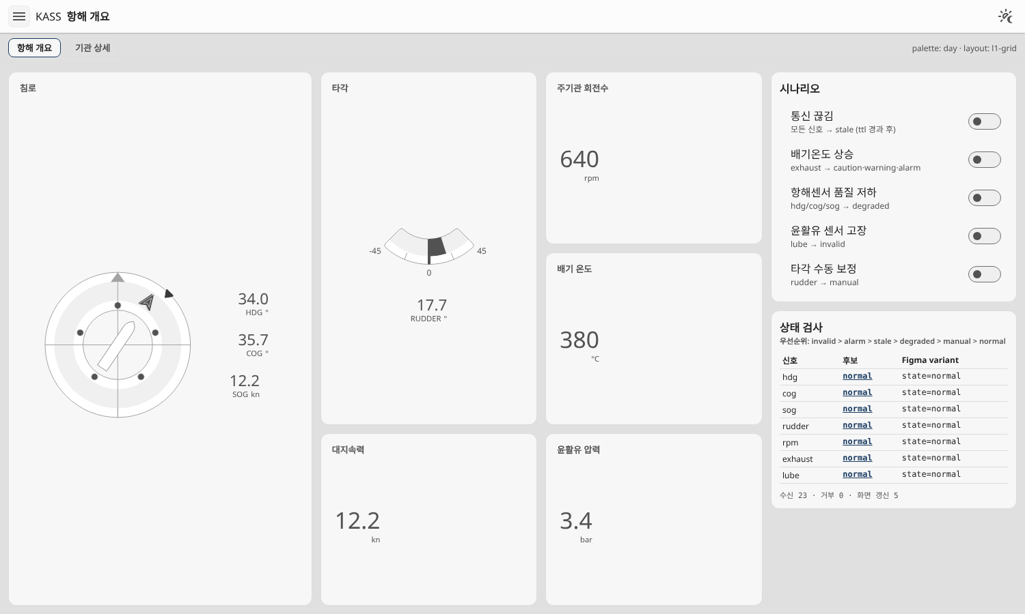
KASS 대시보드 — 시나리오와 상태 검사
실습 화면
시나리오 토글 5개로 상태 6종을 하나씩 재현
상태 검사 — 후보 중 무엇이 선택됐고, Figma variant 는 무엇인지
밝기 버튼 — 팔레트 4종 전환
탭 — views/*.json 파일마다 하나
디자인 시스템 실습 3강 · OpenBridge 실전 프로젝트
24
Notes:
npm run dev 후 첫 화면입니다. 시나리오 토글을 하나씩 켜 보며 패널의 색·형태·문구가 바뀌는 것과 오른쪽 표의 후보 목록을 함께 보게 합니다. 경보 패널을 누르면 확인(ack) 되고, 경보 수준이 올라가면 다시 미확인으로 돌아갑니다.

Slide 25
docs/LESSONS.md 의 P0–P8
실습 로드맵
단계 | 주제 | 바꾸는 것 | Figma
P0 | 준비 — 실행, 시나리오, 팔레트 | — | OpenBridge 라이브러리 받기
P1 | 구조를 Claude 에게 설명시키기 | 없음 (읽기) | —
P2 | Token — 야간 caution 색 | tokens.json | K3I 변수 컬렉션
P3 | 상태 — 문구·우선순위·형태 | states.json | state variant 6개
P4 | Layout · View — 칸·화면 추가 | layouts · views | layout · view 프레임
P5 | 데이터 — 연료 소모율 신호 | signals + 모의 전송기 | —
P6 | 새 Block — 추진기 방위 패널 | Lit 클래스 + 등록 | Component Set
P7 | 역방향 — Figma 수정 → JSON | diff 승인 후 반영 | 디자이너 수정
P8 | 종합 미션 | 전부 | 전부
디자인 시스템 실습 3강 · OpenBridge 실전 프로젝트
25
Notes:
1차시 끝에 P0~P2, 2차시에 P3~P8 을 권합니다. P1 은 코드를 고치지 않는 읽기 과제라 처음 Claude Code 를 쓰는 수강생에게 좋은 워밍업입니다. 각 단계의 프롬프트 전문은 LESSONS.md 에 있습니다.

Slide 26
운용자 피드백 하나로 상태 규칙 바꾸기
예시 · P3-1
Claude Code 프롬프트
운용자 피드백: “수동 보정 중인데 통신이 끊기면 수동 표시가 사라져서 헷갈린다.” manual 이 stale 보다 우선 보이도록 바꾸고, stale 문구를 “갱신 끊김 {age}초” 로 바꿔줘. 바꾼 뒤 시나리오 ‘통신 끊김’ + ‘타각 수동 보정’을 함께 켰을 때 타각 패널이 무엇을 보여야 하는지 설명해.
기대 결과
확인
답
states.json 두 곳만 수정 — priority 순서와 stale.text
git diff --stat 에 코드 파일이 없어야 함
타각 패널 = manual (왼쪽 막대 + “수동”)
디자인 시스템 실습 3강 · OpenBridge 실전 프로젝트
26
Notes:
실제 운용자 피드백 형태의 요청입니다. 목적(헷갈린다)이 들어 있어서 Claude 가 우선순위 문제로 정확히 분류합니다. 결과 확인에서 코드 파일이 하나도 바뀌지 않았다는 점을 강조하세요. 다만 발표자료의 우선순위를 바꾸는 것이므로 실제 과제에서는 디자인 거버넌스 절차를 거쳐야 한다는 점도 덧붙이세요.

Slide 27
L2 근거 화면을 자연어 사양 하나로
P8 · 종합 미션
점검표
Claude Code 프롬프트
L2 근거 화면을 만들자. 목적: 충돌 위험 판단의 근거를 보여주는 화면. 위: 최근접 선박 거리(nm), CPA(nm), TCPA(min) 수치 3개 — CPA 0.5 미만 warning, 0.3 미만 alarm. 아래: 침로 패널. 모의 전송기에 시나리오 ‘근접 선박 접근’을 추가해서 CPA 가 줄어들게. 코드·선언·Figma 까지 전부 반영하고, 변경 파일 목록과 day/night 스크린샷을 보여줘.
☐ npm run check · typecheck 통과
☐ 색 리터럴 0개
☐ 새 신호가 상태 6종을 모두 낼 수 있음
☐ Figma 이름이 JSON 과 글자 그대로 같음
☐ day·night 둘 다 읽힘
디자인 시스템 실습 3강 · OpenBridge 실전 프로젝트
27
Notes:
이 미션은 limitsBelow(작을수록 위험)를 써야 한다는 점이 함정입니다. CPA 는 작아질수록 위험하므로 limits 가 아니라 limitsBelow 를 써야 합니다. Claude 가 이것을 스스로 알아채는지, 검사기가 순서 오류를 잡는지 관찰하세요. 체크 박스 기호는 수강생이 직접 표시하도록 인쇄용으로 넣었습니다.

Slide 28
실전 적용 전에 확인할 것
주의
항목 | 현재 상태 | 할 일
신호·토픽·임계값 | 실습용 가정값 | kass-signal-catalog·분야5 MQTT 스키마로 교체, KassV1Adapter 수정
라이선스 | OpenBridge 2.x 지연 라이선스 (6개월 AGPL) | 배포 시점의 버전별 전환일 확인 또는 후원 검토
Figma 라이브러리 링크 | 발표자료 5장에 링크 없음 | openbridge.no 에서 받아 design/figma.json 기입
Figma 쓰기 도구 이름 | 제3자 문서 기준 use_figma | 수업 전 /mcp 로 실제 도구 목록 확인
팔레트 구조 | Figma 라이브러리 내부 구조 미확인 | P2 에서 ‘먼저 구조를 읽고 보고’ 하게 할 것
디자인 시스템 실습 3강 · OpenBridge 실전 프로젝트
28
Notes:
강사가 수업 전에 반드시 확인해야 할 목록입니다. 특히 Figma 관련 두 줄은 Figma 측 업데이트가 잦아 수업 당일 기준으로 다시 확인하세요. 확인하지 못한 사실은 수강생에게도 ‘확인 필요’라고 솔직하게 말하는 것이 좋습니다.

Slide 29
시리즈를 마치며
정리
1강 · 한 번 구현
2강 · 소유자는 하나
3강 · 선언으로 바꾼다
Lit 웹 컴포넌트와 토큰 파이프라인, Figma 와 이름 맞추기
React 가 상태를 갖고 Lit 이 그린다, 거부 가능한 이벤트
OpenBridge 위 6계층, 검사기, 자연어 변경 루프
다음 단계 — 실제 신호 카탈로그로 교체하고, 디자이너와 함께 P7 역방향 루프를 실무에 적용하기
디자인 시스템 실습 3강 · OpenBridge 실전 프로젝트
29
Notes:
세 강의를 한 줄씩 묶어 마칩니다. 마지막으로 ‘디자인 시스템을 바꾸는 사람이 꼭 개발자일 필요가 없어졌다. 선언과 검사기가 있으면 디자이너나 운용자의 말이 바로 변경이 된다’는 메시지로 끝내세요.

